Slide 1

盐酸奎扎替尼片（维复泰® ）
申请新增谈判纳入国家基本医保目录
中国首个且唯一 用于AML新诊断治疗的FLT3高选择性抑制剂
填补国家认定的临床药品短缺治疗领域
mOS达~32个月，突破现有治疗困境
申报企业：第一三共（中国）投资有限公司
仅供卫生监管部门及相关评审专家参考

Slide 2
奎扎替尼是中国首个且唯一用于 FLT3-ITD突变AML患者一线治疗的高选择性抑制剂，显著提升患者生存获益，填补临床空白，为患者带来适宜性更高且有效的治疗选择
申报类别：基本医保目录
通用名
盐酸奎扎替尼片
商品名
维复泰®
自荐参照：空白
理由：
目录内无同适应症、同靶点药品
中国首个且唯一用于AML一线治疗的FLT3高选择性抑制剂
基础信息
全球上市
日本，2019年6月
上市时间
CDE已完成技术审评
注册规格
按C₂₉H₃₂N₆O₄S计 ：
【1】17.7mg【2】26.5 mg
注册分类
化学药品5.1类
创新性
主规格
26.5mg（维持期使用规格，本品总治疗时长为42个周期（28天/周期），其中维持治疗占比达 85%，为治疗主要阶段）
适应症
本品适用于治疗采用经充分验证的检测方法确定为携带FMS样酪氨酸激酶3内部串联重复（FLT3-ITD）突变的新诊断的急性髓系白血病（AML）成人患者。在诱导治疗期与标准剂量阿糖胞苷和蒽环类药物联合使用，在巩固治疗期与阿糖胞苷联合使用，并可在巩固治疗期后进行单药维持治疗*
自荐评级：突破
理由：
唯一用于FLT3-ITD突变AML患者的一线治疗靶向药
一线患者 OS 翻倍（31.9个月 vs 15.1个月），突破现有治疗困境
填补国家认定的临床药品短缺治疗领域
有效性
用法用量
 | 诱导治疗 | 巩固治疗 | 维持治疗
开始使用 时间 | 与标准强化疗联合使用（7+3方案） 第8天开始使用 | 与阿糖胞苷联合使用 从第6天开始使用 | 从第1天开始，单药使用
剂量 | 35.4 mg(2×17.7 mg) 每日一次 | 35.4 mg(2×17.7 mg) 每日一次 | 起始剂量为26.5 mg，每日一次；两周后，如果QTcF≤450 ms，则剂量应增加至53 mg每日一次。如果在诱导和/或巩固治疗期间观察到QTcF>500 ms，则维持26.5 mg每日一次剂量
持续时间 *28天为一个治疗周期 | 每个周期治疗 2 周 最多可接受2个周期 | 每个周期治疗 2 周 最多可接受4个周期 | 每日一次，周期之间无间断 单药最多维持36个周期
安全性
公平性

Slide 3

FLT3-ITD突变是AML重要不良预后标志物，一线治疗无靶向药可及，现有治疗获益不足
构象
构象
FLT3-ITD突变AML 患者人群小，但易复发长期生存差，新诊断患者处于黄金治疗时期
一线治疗无靶药可及，缺乏有效方案
基础信息
每年新发患者 ~8000人
2024年在中国新发AML病例近4万例¹
FLT3-ITD突变约占AML患者的20%²
无FLT3一线靶向药可及
自2023年起，化疗联合FLT3抑制剂就被国际权威指南推荐用于新诊断FLT3+患者诱导、巩固、维持治疗，但医保目录内药品有限，无精准靶药可及
创新性
FLT3-ITD突变为不良预后分子标志物，预后差：
2. 现有治疗疗效有限 ⁸⁻¹⁰
疾病易复发
长期生存差
3年复发率³ ~45% | 复发难治阶段治疗年费用达89万 mOS仅9.6个月⁵
5年生存率⁴ ~20% | 其他亚型白血病⁶ 70%
维奈克拉
（不适合强化疗患者）
有效性
强化疗 + 干细胞移植
强化疗
~27%
mOS10.8个月
mOS 14.7个月
能最终接受移植治疗
多数患者移植前已疾病进展
与强化疗相当
安全性
新诊断患者处于治疗黄金期
早期疾病控制是AML治疗的关键，可有效维持缓解、延长生存并降低复发⁷
公平性
亟需有效安全的靶向药改善临床预后，填补空白

Slide 4
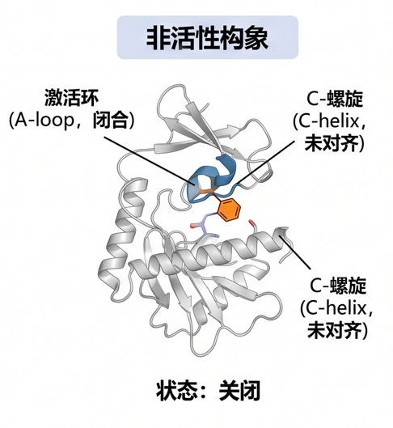
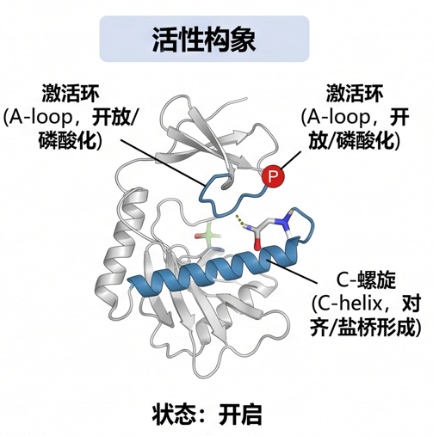
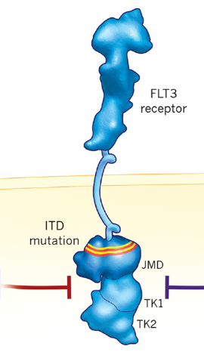

奎扎替尼为用于一线治疗的FLT3-ITD高选择性抑制剂，与非活性构象稳定结合， IC50达皮摩尔级水平
构象
构象
高选择结合FLT3-ITD，降低脱靶效应带来的毒性
IC50达皮摩尔级别，抑制效果强
且与非活性构象结合，实现持续深度缓解
奎扎替尼通过抑制FLT3-ITD的活性，有效抑制关键下游信号通路的磷酸化，从而诱导白血病细胞凋亡、抑制其增殖并促进分化
基础信息
创新性
有效性
奎扎替尼及其活性代谢产物 AC886 与 FLT3-ITD 突变靶点的亲和力Kd值均比与FLT3的亲和力低10倍¹
精准靶向突变位点，减少脱靶作用引发的不良事件
IC50为0.67nM，强效抑制FLT3-ITD突变²
通过稳定FLT3非活性构象（DFG-out），从而稳定激酶的非活性状态，从源头上切断下游致癌信号的传导， 实现持续深度缓解
安全性
TKD
mutation
公平性
毒性小，安全性高
肿瘤抑制效果好，复发率低

Slide 5





作为全球首个可用于AML患者一线全治疗阶段的FLT3抑制剂，填补国家认定的临床药品短缺空白，获FDA优先审评
构象
构象
首个可用于全治疗阶段的高选择性抑制剂
填补国家认定的临床药品短缺治疗领域空白
基础信息
尽管用于复发难治的FLT3靶向药已于2021年上市，但国家卫生健康委联合多部委仍将奎扎替尼认定为“临床供应短缺”药品¹
诱导治疗
巩固治疗
维持治疗
化疗+FLT3抑制剂
化疗+FLT3抑制剂
干细胞移植
干细胞移植后FLT3抑制剂维持
创新性
化疗
干细胞移植
已申请《药品试验数据保护工作程序》
目录内治疗方案
无靶向药可及
无靶向药可及、<50%患者可接受移植
有效性
优先审评
孤儿药认定
快速通道认定
奎扎替尼
深缓解、疗效好
缓解深、适宜高
单药维持
口服给药，便利性高，节约医疗总成本
安全性
每日一次，口服
伴餐与不伴餐均可
公平性
为无法接受移植的患者带来长生存获益的可能
重塑治疗格局，为患者带来精准治疗选择

Slide 6

一线FLT3-ITD突变AML患者mOS长达32个月，显著降低复发风险
全球随机、双盲III期QuANTUM-First研究结果显示¹：
mOS/月
mOS/月
mOS/月
显著提高长期生存
持续深度缓解
显著降低疾病复发率
基础信息
mOS/月
mDoCR/月
累积复发率/%
 | 奎扎替尼组 | 对照组
第一年 | 19% | 35%
第二年 | 31% | 43%
第三年 | 34% | 45%
奎扎替尼组
奎扎替尼组
创新性
对照组
对照组
有效性
疗效翻倍
持续时间为对照组3倍
P=0.032
中位随访时间39.2个月
安全性
mOS达 32个月，显著延长患者生存
QuANTUM-First为全球随机、双盲的III期临床研究：
干预方案：诱导期：化疗+奎扎替尼；巩固期：化疗+奎扎替尼±干细胞移植；维持期：奎扎替尼单药
对照方案：诱导期：化疗+安慰剂；巩固期：化疗+安慰剂±干细胞移植；维持期：安慰剂
两组患者都可以接受异基因干细胞移植治疗，进行移植的患者比例相近，事后分析显示奎扎替尼带来的生存获益并不依赖于是否接受移植
公平性

Slide 7


国内外指南最高等级推荐，较目录内其他靶点药品，对患者预后提升最显著
指南 | 推荐情况
《NCCN急性髓系白血病临床实践指南2026 V3版》 | 诱导治疗：推荐7+3标准化疗+奎扎替尼（仅FLT3-ITD）【1类推荐】 巩固治疗：推荐高剂量阿糖胞苷+奎扎替尼（仅FLT3-ITD）【2a类推荐】 维持治疗：未接受移植/没有移植计划的患者，推荐使用奎扎替尼（仅FLT3-ITD）；移植后，处于缓解的患者，推荐使用奎扎替尼（仅FLT3-ITD）【维持阶段均2a类推荐】
《 中国CSCO 恶性血液病诊疗指南》(2026)》 | 成人（<60岁）急性髓系白血病（非APL）： 诱导阶段：FLT3突变患者可以联合FLT3抑制剂 AML完全缓解后治疗：伴FLT3突变的中高危组患者可以在巩固治疗中联合FLT3抑制剂【I级】 异基因造血干细胞移植后：FLT3-ITD阳性患者可以选择FLT3抑制剂进行维持治疗。【I级】 成人（≥60岁）急性髓系白血病（非APL）： Fit患者（伴 FLT3突变），使用标准7+3方案（IDA或DNR或Mitox）+FLT3抑制剂【I级】
构象
较目录内靶向药，对患者获益提升最显著
通用名 | 奎扎替尼¹ | 维奈克拉^{2,3} | 艾伏尼布^{4,5} | 吉瑞替尼⁶⁻⁸
医保目录内 | -
治疗人群 | 新诊断 适合化疗的FLT3-ITD突变AML | 新诊断 不适合化疗 或75岁以上的AML | 复发/难治 IDH-1突变AML | 复发/难治 FLT3突变AML
靶点 | FLT3-ITD | BCL-2 | IDH-1 | FLT3-ITD&TKD
mOS/月 | 31.9 | 14.7 | 10.3 | 9.6
CRc/% | 72% | 66% | 33% | 53%
mDOR/月 | 38.6 | 17.5 | 8.2 | 7.4
基础信息
创新性
有效性
安全性
公平性
*CSCO指南更新时，奎扎替尼在中国尚未获批；Fit：适宜接受强化疗
患者获益最显著的AML一线治疗靶向药

Slide 8
安全性可控，上市后未发现新的安全性问题
构象
构象
说明书收载的安全性信息
最常见3-4级不良事件发生率与对照组*相当¹
最常见的不良反应（≥ 20%）：丙氨酸氨基转移酶升高、血小板计数降低、血红蛋白降低、腹泻、恶心等
轻至中度肝功能不全或轻至中度肾功能不全患者均无需调整剂量
在中国患者中观察到的安全性特征与总体人群中的特征基本相似；在中国亚组中未发现新的安全性信号¹
不良事件（3–4级） | 奎扎替尼组 | 对照组
发热性中性粒细胞减少症 | 43% | 41%
低钾血症 | 19% | 16%
感染性肺炎 | 11% | 11%
基础信息
创新性
*对照方案：诱导期：化疗+安慰剂；巩固期：化疗+安慰剂±干细胞移植；维持期：安慰剂
构象
构象
有效性
上市未发现新的安全性问题
关键性安全风险总体可控
自2019年首次上市以来，已在全球38个国家获得批准，奎扎替尼的用药累计暴露患者预估为4197例。自该产品上市以来，未收到药监部门发布的安全性警告、撤市等相关信息
通过开展临床监测、停用奎扎替尼、调整给药剂量，同时纠正并消除各类附加风险因素，可有效管控奎扎替尼的用药风险。奎扎替尼整体的获益-风险平衡仍为正向
临床试验¹中，3-4级QT间期延长发生率低（3%），绝大多数为1-2级。4%的患者因QT间期延长而降低剂量
QT间期延长风险可管理。通过基线筛查、定期心电监测、纠正电解质紊乱和剂量调整等可有效识别和控制
安全性
公平性

Slide 9
填补临床空白，强效且安全可控，基金影响有限，医保易管理
构象
构象
治疗疾病对公共健康的影响
符合“保基本”原则
【助力癌症防治】FLT3-ITD突变AML患者5年生存率仅20%，远低于《健康中国行动-癌症防治行动实施方案（2023-2030年）》的主要目标（总体癌症5年生存率达到46.6%），使用奎扎替尼单药维持治疗的一线患者 4年OS达76.3%¹，纳入医保后有望显著提升精准治疗可及性，推动高质量癌症防控目标落地
【人数少】FLT3-ITD突变AML患者规模小，基金可承受。奎扎替尼可显著提升新诊断患者生存获益，减少复发难治阶段高额医疗开支，稳步提升医保基金利用效能
基础信息
创新性
构象
构象
有效性
弥补目录空白
无滥用风险，易管理
【传统治疗方案获益有限】FLT3突变AML 一线治疗属国家认定的临床药品短缺治疗领域。目前医保目录内无FLT3靶向治疗药物，传统治疗方案疗效有限，未满足需求高
【打破依赖移植控制复发的治疗格局】本品为唯一可用于诱导、巩固并单药维持的FLT3抑制剂，为无法移植患者带来长生存获益的可能
【无滥用风险】本品说明书要求必须有明确的相关FLT3-ITD诊断，不易造成滥用
【易管理】口服剂型，用药方便，临床使用易于管理，患者依从性高；本品是否与食物同服均可，患者用药便利性更高
【储存周期长】有效期60个月，易储存
安全性
公平性(1)

Slide 10
请您支持盐酸奎扎替尼片（维复泰® ）纳入国家基本医保目录
自荐参照：空白
自荐评级：突破
中国首个且唯一获批用于FLT3-ITD突变AML患者一线治疗的FLT3靶向药
目录内无同适应症、同靶点药品，填补医保目录空白
  一线患者OS翻倍，突破现有治疗困境
    一线患者 mOS达 31.9个月，疗效翻倍（ vs对照组 15.1个月），死亡风险下降22%
    国际指南I级推荐
    较目录内AML其他靶点药物，对患者获益提升最显著（维奈克拉mOS 14.7个月；艾伏尼布mOS 10.3个月）
  整体安全可控
    自2019年，已在海外33个国家上市，未发现新的或显著安全性问题
    因QT间期延长导致停药<1%，且临床监测与干预措施已较为成熟，关键性安全风险总体可控
  首个可用于全治疗阶段的FLT3抑制剂，获多国优先审评、孤儿药认证

